Slide 1

JavaScript
Philip Marti
https://github.com/martiph/JSTraining_ICT-Campus

Slide 2
Überblick JavaScript
HTML/CSS/JavaScript
JS-Engine
Einsatzmöglichkeiten
Läuft meistens auf Clients
Frontend/Backend
Notes:
JavaScript ergänzt die anderen beiden Technologien
JS-Engine ist in allen Browsern verbaut, sie kann JavaScript interpretieren
Kann überall eingesetzt werden, wo clientseitiger dynamischer Seiteninhalt gewünscht ist. Aber dank Node kann JS auch serverseitig eingesetzt werden.
Was ist überhaupt alles möglich mit JS?
-Problematik JS disabled ansprechen
Frontend/Backend Technologie
JS ist Grundlage für weiterführende Frameworks ( https://medium.com/the-node-js-collection/modern-javascript-explained-for-dinosaurs-f695e9747b70 ), Angular baut auf TypeScript auf, was auf «normalem» JavaScript basiert

Slide 3
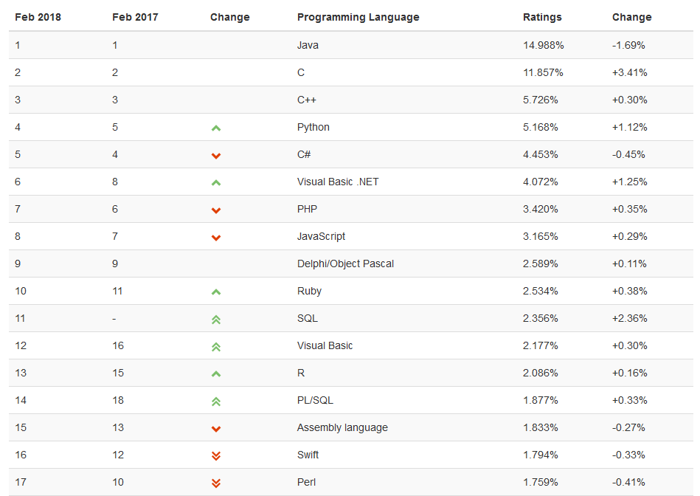
Notes:
Sprachbeliebtheit (keine Aussage, wie gut eine Sprache ist)
https://www.tiobe.com/tiobe-index/

Slide 4
JavaScript Versionen
ES5
ES6 http://es6-features.org/#Constants (ES2015)
Klassen, Arrow functions, Vererbung, let, const
Transpiling (z. Bsp. TypeScript → JavaScript)
ES2016
ES2017
Notes:
ECMAScript → Standard für Skriptsprachen im Web, JavaScript, JScript, ActionScript implementieren den Standard
ES5 in allen modernen Browsern unterstützt (https://www.w3schools.com/js/js_versions.asp).
Für noch mehr Infos zu ES6: https://webapplog.com/es6/

Slide 5
How to run JavaScript
Notes:
Demo im Browser
about:config; ctrl+f «javascript.enabled»

Slide 6
How to reference JavaScript
Inline
Script-Block
Separates File
https://github.com/martiph/JSTraining_ICT-Campus/blob/master/HowToReferenceJS/index.html

Slide 7
Development Tools
Firefox (F12)
Sublime Text https://www.sublimetext.com/
Visual Studio Code https://code.visualstudio.com/
IntelliJ https://www.jetbrains.com/idea/
Notepad++

Slide 8
Variablen
ES5 var x; var y = 10; var z = “Hello”;
ES6 let, const
let: kein re-declaring, anderer Scope
const: kein re-declaring, kein re-assignment
Notes:
→ Demo var vs. let (im Browser)

Slide 9
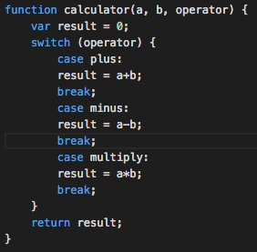
If, else if, Switch
if(true){
do stuff;
}else if(true){
do other stuff;
}else {
do everything else;
}

Slide 10
Loops
for (i = 0; i < 10; i++){console.log(i);}
for(elem in array){console.log(x);}
while (true){console.log(i)}
do {console.log(i)} while(true);
array.forEach((e,i) => console.log(e)); //(ES6)
array.forEach(function(e,i){console.log(e)}); //(ES5)
Notes:
https://developer.mozilla.org/de/docs/Web/JavaScript/Reference/Global_Objects/Array/forEach

Slide 11
Elemente vom Document Object Model
document
document.getElementsByTagName(’Tagname’); //returns html Collection
document.getElementsByClassName(‘ClassName’); //returns html Collection
document.getElementById(‘id’); //returns html element
Notes:
Diese Funktionen können auch auf anderen Elementen ausgeführt werden

Slide 12
Neues Element im Document Object Model
var elem = document.createElement(’tagname’);
body.appendChild(elem);

Slide 13
Manipulation von HTML-Elementen
element.innerText = “Hello”;
element.innerHTML = ”<a href=’google.com’>Link</a>”;
element.style.backgroundColor = “blue”;
element.ClassList.add(‘Class1’,’Class2’);
element.id = ”unique”;
Und viele mehr…

Slide 14
Operators
Operator | Beschreibung
+ | Addition
- | Subtraktion
* | Multiplikation
/ | Division
% | Modulus
++ | Inkrement
-- | Dekrement
Notes:
DEMO
http://www.w3schools.com/js/js_operators.asp

Slide 15
Object
var person = {name: “name”, lastname: “lastname”};
https://github.com/martiph/JSTraining_ICT-Campus/blob/master/Objects/Objects.js
Notes:
DEMO

Slide 16
Array
Dynamic
var array = [1,2,3,4,5];
var array = new Array();
var array = [];
array[0];
array.push(5);
var objectArray = [{name:"name",lastname:"lastname"},{name:"2name",lastname:"2lastname"}]
Notes:
https://www.w3schools.com/js/js_array_methods.asp

Slide 17
Functions
Codeblock, welcher explizit aufgerufen werden muss
https://github.com/martiph/JSTraining_ICT-Campus/blob/master/functions.js
Notes:
DEMO

Slide 18
Exception-Handling
try{
do stuff;
}catch(err){
console.log(err);
}finally{
do anyway;
}

Slide 19
Debugging
Console.log() ;)
debugger; //erstellt einen Breakpoint

Slide 20
Strict Mode
Seit ES5
JavaScript ist unsicher
‘‘use strict’’;
Verhindert:
Verwendung von nicht deklarierten Variablen/Objekten
Löschen von Funktionen/Variablen/Objekten (mit delete x;)
Gebrauch von reservierten Wörtern
Notes:
JS unsicher, weil Variablen keine Deklaration brauchen
https://www.w3schools.com/js/js_strict.asp

Slide 21
Your Turn
Installiere den Editor deiner Wahl (VS Code)
Gehe auf Code Academy
Erstelle einen Account und beginne mit den Übungen

Slide 22
Your turn, again
Erstelle eine Slideshow, wie hier aber mit JavaScript

Slide 23
Nützliche Links
https://developer.mozilla.org/de/docs/Web/ (Generelle Übersicht)
https://developer.mozilla.org/de/docs/Web/JavaScript (JS)
https://www.w3schools.com/js/ (JS)
https://www.w3schools.com/js/js_htmldom.asp (DOM Manipulation)

